Slide 1
Архітектура і
Проектування
програмного забезпечення
Ковалюк Т.В. к.т.н., доцент
tkovalyuk@ukr.net

Slide 2
Лекції 6
Об’єктно-орієнтоване
проектування програмного
забезпечення.
Огляд мови UML

Slide 3

UML
Для об’єктно-орієнтованого аналізу, візуального моделювання та об’єктно-орієнтованого проектування програмного забезпечення потрібна спеціальна нотація або мова.
UML (Unified Modeling Language) - це мова для
  візуалізації
  специфікації,
  конструювання,
  документування
елементів об’єктно-орієнтованих програмних систем.
Повний опис UML:
http://www.omg.org
http://www.rational.com.

Slide 4
Типи діаграм UML
Діаграми UML призначені для візуального відображення моделей та їх компонентів.
UML 2.0 має 14 типів діаграм:
    Структурні діаграми (6)
    Діаграми поведінки (4)
    Діаграми взаємодії (4)

Slide 5
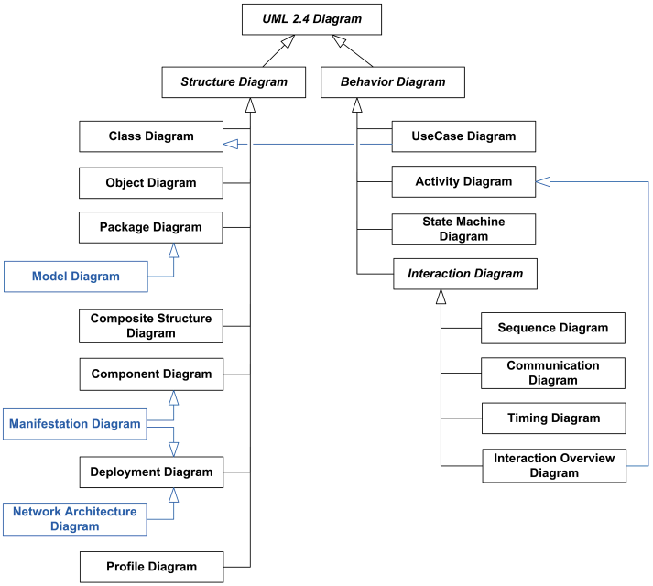

Slide 6
Типи діаграм UML
1) Структурні (structural) моделі:
діаграмма класів (class diagram) - для моделювання статичної структури класів системи і зв'язків між ними;
діаграмма об'єктів (object diagram) - показує екземпляри класів і зв'язку між ними;
діаграмма пакетів (package diagram) - показує пакети і зв'язку між пакетами.
діаграмми компонентів (component diagrams) - для моделювання ієрархії компонентів (підсистем) системи;
діаграмма складовою структури (composite structure diagram) - показує внутрішню структуру класу і взаємодія елементів внутрішньої структури класу;
діаграмми розміщення (deployment diagrams) - для моделювання фізичної архітектури системи

Slide 7
Типи діаграм UML
2) Моделі поведінки (behavioral):
діаграмма синхронізації (timing diagram) - альтернативне подання діаграми послідовності, явно показує зміни стану на лінії життя із заданою шкалою часу;
діаграмми станів (statechart diagrams) - для моделювання поведінки об'єктів системи при переході з одного стану в інший;
діаграмми діяльності (activity diagrams) - для моделювання поведінки системи в рамках різних варіантів використання або потоків управління.

Slide 8
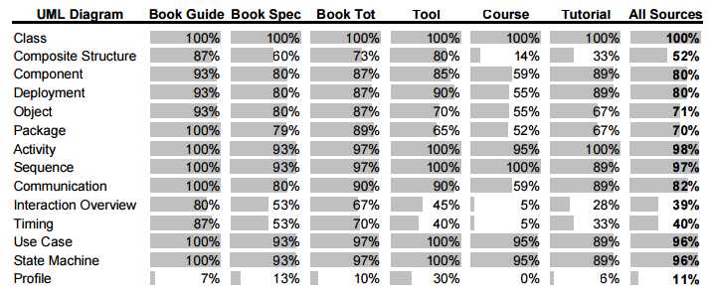
Використання UML діаграм
The level of usage of the various UML diagrams in books, courses, tutorials, tools, and in the totality of the sources respectively
http://ceur-ws.org/Vol-1078/paper1.pdf

Slide 9
Архітектурний базис UML
Архітектурний базис UML визначає базові поняття, якими оперує мова: сутності, відношення та діаграми.
Сутності - це певні абстракції, які є базовими елементами моделей. В UML є чотири типи сутностей:
  структурні (актори, класи, інтерфейси, компоненти, вузли),
  поведінки (преценденти. діяльності, стани і повідомлення)
  групування
  анотаційні.
Структурні сутності - це статичні поняття, які відповідають концептуальним, логічним чи фізичним елементам системи. Структурні сутності, зазвичай, позначають іменниками.

Slide 10

Архітектурний базис UML
Розрізняють п'ять головних структурних сутностей:
    актори,
    класи,
    інтерфейси.,
    компоненти,
    вузли.
Кожна з сутностей може мати свої підвиди.
Актор (Actor) - це суб’єкт, який перебуває поза системою, що моделюється, і безпосередньо з нею взаємодіє.
Графічно акторів зображають значком “худа людина”, під яким вказують ім'я актора

Slide 11
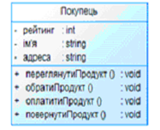
Архітектурний базис UML
Клас (Class) - це сукупність однотипних сутностей предметної
області (іоб'єктів) зі спільними атрибутами, операціями, відношеннями та семантикою.
Клас
Атрибути
Операції

Slide 12
Архітектурний базис UML
Об'єкти (Objects) - це екземпляри класів з конкретними значеннями
атрибутів.
Об’єкт має зображення, подібне до зображення класу, проте назву об’єкта записують у вигляді:
<назва об’єкта>:<назва класу>.
Якщо ідентифікація об’єкта неважлива, то вказують лише назву класу, до якого належить об’єкт:
:<назва класу>.
При зображенні об’єктів секції атрибутів та операцій, здебільшого, опускають

Slide 13


Архітектурний базис UML
Інтерфейс (Interface) - це сукупність операцій, що формують деякий сервіс, який надає клас чи компонент.
Інтерфейс лише декларує операції, а реалізація операцій покладається на клас або компонент, який підтримує цей інтерфейс.
Інтерфейси зображають колом, під яким вказують назву інтерфейсу.
Компонент (Component) - це фізично заміщувана частина системи, яка відповідає певному набору інтерфейсів і/або забезпечує реалізацію іншого набору інтерфейсів. Компоненти фізично існують під час виконання програми. Графічне зображення компонента - прямокутник з двома виступами з лівого боку і назвою усередині

Slide 14

Архітектурний базис UML
Вузол (Node) - це фізичний елемент системи, який існує під час виконання програми і представляє обчислювальний ресурс.
Вузли зображають кубом, в якому вказується назва вузла.
Вузол володіє певним обсягом пам’яті і, можливо, процесором
Вузли надають засоби фізичного розгортання компонентів.
Найпоширеніший приклад використання вузлів - це моделювання процесорів і пристроїв, які утворюють топологію автономної, вбудованої, клієнт-серверної чи розподіленої комп’ютерної системи

Slide 15
Діаграма прецедентів
Діаграма прецедентів - це узагальнене представлення функціонального призначення системи, яке має відповідати на головне питання моделювання: що робить система у зовнішньому світі?
На діаграмі прецедентів застосовують два типи базових сутностей:
    варіанти використання (прецеденти)
    діючі особи (актори),
між якими встановлюють такі типи відношень:
    асоціація між актором та прецедентом;
    узагальнення між акторами;
    узагальнення між прецедентами;
    залежності чи асоціації (різних типів) між прецедентами.

Slide 16
Зв'язок акторів і варіантів використання
Актори і варіанти використання спілкуються за допомогою посилання повідомлень.
Повідомлення можуть йти в обидві сторони.
Стрілка показує ініціатора спілкування (актор на малюнку) і може бути опущена.

Slide 17
Відношення на діаграмі прецедентів
Між елементами діаграми варіантів використання можуть існувати різні відношення, які описують взаємодію екземплярів акторів і варіантів використання.
Стандартні види відношень між акторами і варіантами використання:
  ассоціаціі (association relationship);
  розширення (extend relationship);
  узагальнення (generalization relationship);
  включення (include relationship)

Slide 18
Асоціація на діаграмі прецедентів
Асоціація встановлює, яку конкретну роль грає актор при взаємодії з екземпляром варіанту використання.
Позначення - суцільна лінія між актором і варіантом використання.
Лінія може мати умовні позначення:
    імя;
    кратність.
Кратність (multiplicity) вказується поряд з позначенням компонента діаграми, який є учасником даної асоціації, і характеризує кількість примірників даного компонента, які можуть виступати в якості елементів даної асоціації.
Забронювати
білет
1
*
Користувач

Slide 19
Відношення розширення
Відношення розширення - визначає взаємозв'язок екземплярів окремого прецедента з більш загальним варіантом, властивості якого визначаються на основі способу спільного об'єднання даних екземплярів.
Позначення - пунктирна лінією зі стрілкою (варіант відношення залежності), спрямованої від того варіанту використання, який є розширенням для початкового варіанту використання. Лінія зі стрілкою позначається ключовим словом «extend» (розширює).
Один варіант використання може бути розширенням для декількох базових варіантів, а також мати в якості власних розширень кілька інших варіантів.
Базовий варіант використання може додатково ніяк не залежати від своїх розширень.

Slide 20
Відношення розширення
Прецедент, що розширюється
Прецедент, що розширює

Slide 21
Відношення включення
Відношення включення між двома варіантами використання вказує, що деяка задана поведінка для одного варіанта використання включається як складовий компонент в послідовність поведінки іншого варіанту використання.
Один варіант використання може бути включений в кілька інших варіантів, а також включати в себе інші варіанти.
Варіант використання, що включається, може бути незалежним від базового варіанту в тому сенсі, що він надає йому деяку інкапсульовану поведінку, деталі реалізації якої приховані і можуть бути перерозподілені між декількома варіантами використання, що включаються.
Базовий варіант може залежати тільки від результатів виконання поведінки, що включається в нього, але не від структури варіантів, що включаються

Slide 22
Відношення включення
Відношення включення, спрямоване від варіанту використання А до варіанту використання В, вказує, що кожен екземпляр варіанту А включає в себе функціональні властивості, задані для варіанту В.
Графічне позначення - пунктирна лінія зі стрілкою, яка позначається ключовим словом «include» (включає).
Прецедент, в який включається інший
Прецедент, що включається

Slide 23
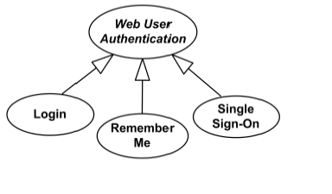
Відношення узагальнення
Відношення узагальнення служить для вказівки того факту, що деякий варіант використання А може бути узагальнений до варіанту використання В.
У цьому випадку варіант А є спеціалізацією варіанту В.
В - предок або батько по відношенню А, а варіант А - нащадок по відношенню до варіанту використання В.
Нащадок успадковує всі властивості і поведінку свого батька, може бути доповнений новими властивостями і особливостями поведінки.
Графічне позначення - суцільна лінія зі стрілкою в формі незафарбовані трикутника, яка вказує на батьківський варіант використання.

Slide 24
Відношення узагальнення
Один варіант використання може мати кілька батьківських варіантів.
В цьому випадку реалізується множинне успадкування властивостей і поведінки предків.
Один варіант використання може бути предком для декількох дочірніх варіантів, що відповідає таксономическому характеру відношення узагальнення.
Між окремими акторами також може існувати відношення узагальнення.
Дане відношення - спрямоване і вказує на факт спеціалізації одних акторів щодо інших.

Slide 25
? Діаграма варіантів використання
Чи є правильною є Use case diagram?
Вибрати рейс
Забронювати
білет
Користувач
Працювати з
даними
Управляти
рейсами
Працювати з БД
аеропорта
Адміністратор

Slide 26
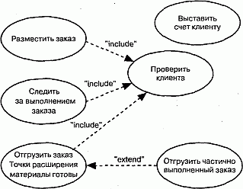
Моделювання поводження елемента
Моделювання поводження елемента здійснюється в такий спосіб:
Ідентифікувати акторів, що взаємодіють з даним елементом.
Організувати акторів, виділивши загальні й спеціалізовані ролі.
Для кожного актора розглянути основні шляхи його взаємодії з елементами.
Розглянути альтернативні (виняткові) способи взаємодії акторів з елементом.
Організувати виявлене поводження у вигляді прецедентів, застосовуючи відношення включення й розширення для виділення загального й виняткового поводження

Slide 27

Приклад. Опис бізнес-логіки системи
Основні події, що відбуваються під час роботи Internet- магазину, такі:
Системний адміністратор торгової фірми розміщує на web-сайтах дані про товари та їх ціни. Дані оновлюються періодично;
Замовник по web-сайтах здійснює пошук товару, ціна та функціональні параметри якого задовольняють його;
Замовлення на поставку певного товару та дата його доставки оформлюється замовником дистанційно згідно з можливостями web-сайта;
Оплата товару може здійснюватися готівкою та по платіжним карткам через банки замовника та Інтернет-магазину;
Системний адміністратор Інтернет-магазину веде облік покупців і нараховує їм пільги під час оплати товару, якщо замовник придбав товару на суму, розмір якої більше за такий, що генерований планувальником програми.

Slide 28
Опис бізнес-логіки системи
Якщо замовник оплату здійснює по банківській картці, то під час оформлення замовлення покупець вказує відповідні банківські реквізити:
    номер картки,
    назву банка,
    своє прізвище
    тощо.
Якщо замовник буде оплачувати вартість товару готівкою, то в призначений термін торгова фірма відправляє йому товар з платіжними документами.
Покупець розраховується готівкою за придбаний товар з його постачальниками.

Slide 29
Опис бізнес-логіки системи
Під час оформлення замовлення, спілкуванню по e-mail з Інтернет-магазином, доставки товару може виникнути критичні (виключні) ситуації:
товар є в каталозі, але замовлення не приймають через відсутність його на складі;
товар замовлений, гроші перераховано, але замовнику доставили товар іншого асортименту.
Товар замовлений, гроші не перераховані, доставка товару замовнику здійснена
Товар замовлений, гроші перераховані, доставка не здійснена
В першому випадку магазин пропонує заміну товару йому рівнозначним. Замовник може погодитися або відмовитися від придбання товару.
В другому випадку замовник вимагає повернути гроші і відмовляється від товару.
В третьому випадку виплачуються після доставки товару
В четвертому випадку замовник розшукує товар , зв’язавшись з адміністратором магазину.

Slide 30
Сценарій роботи програми
Адміністратор системи заповнює базу даних сайта даними про товар, що знаходиться на складі
Покупець завантажує сайт Інтернет-магазину
Покупець вибирає каталог
Покупець переглядає вміст каталогу представленої продукції,
Покупець вибирає товар із вибраного каталогу
Покупець відправляє товар в корзину
Покупець оформлює замовлення, вказуючи адресу для поставки
Покупець вибирає варіант оплати товару
Покупець оплачує товар, вибравши режим оплати.
Банк приймає оплату, якщо вибраний режим оплата банківською карткою
Адміністратор системи (сайту) в цей самий час може редагувати каталог з продукцією
Адміністратор системи може узгоджувати з покупцем умови придбання та оплати товару (в телефонному або online режимі), визначає пильги, знижки та бонуси для постійних клієнтів.
Кур’єр доставляє товар покупцеві.
Здійснюється аналіз виключних ситуацій
Оскільки магазин паралельно працює з багатьма покупцями, але принцип його роботи один і той самий, то можемо розглядати систему як таку, в якій Інтернет-магазин обслуговує лише одного покупця.

Slide 31



Визначення акторів за сценарієм
Програмна система
Клієнт=
замовник=
покупець
Адміністратор системи=
менеджер=
Банк

Slide 32
Визначення прецедентів
Прецеденти або варіанти використання покупця
Завантажує сайт Інтернет-магазину
вибирає каталог
переглядає вміст каталогу
вибирає товар із вибраного каталогу
відправляє товар в корзину
оформлює замовлення,
вибирає варіант оплати товару
оплачує товар,
отримує товар.

Slide 33
Визначення прецедентів
Прецеденти або варіанти використання адміністратора
супроводжує сайт
заповнює базу даних товарів (ведення БД товарів)
редагує каталог з продукцією
узгоджує з покупцем умови придбання товару
узгоджує з покупцем режими оплати товару
визначає пільги (ведення БД клієнтів)
контролює доставку

Slide 34
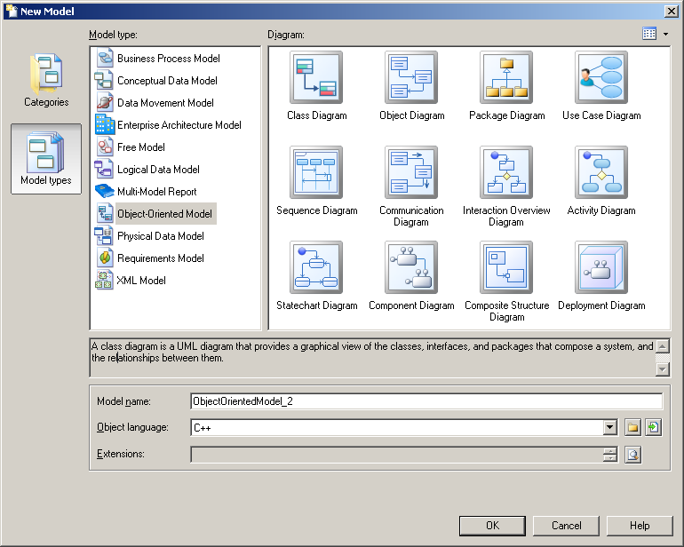
Проектування в середовищі Sybase Power Designer
File -> New Model

Slide 35
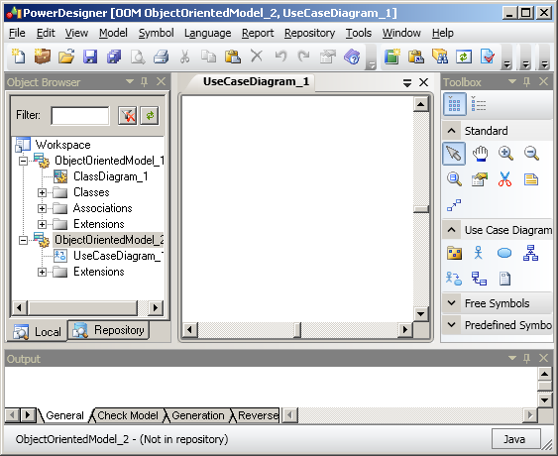
Проектування в середовищі Sybase Power Designer
View -> Diagram -> New Diagram -> Use Case Diagram,

Slide 36
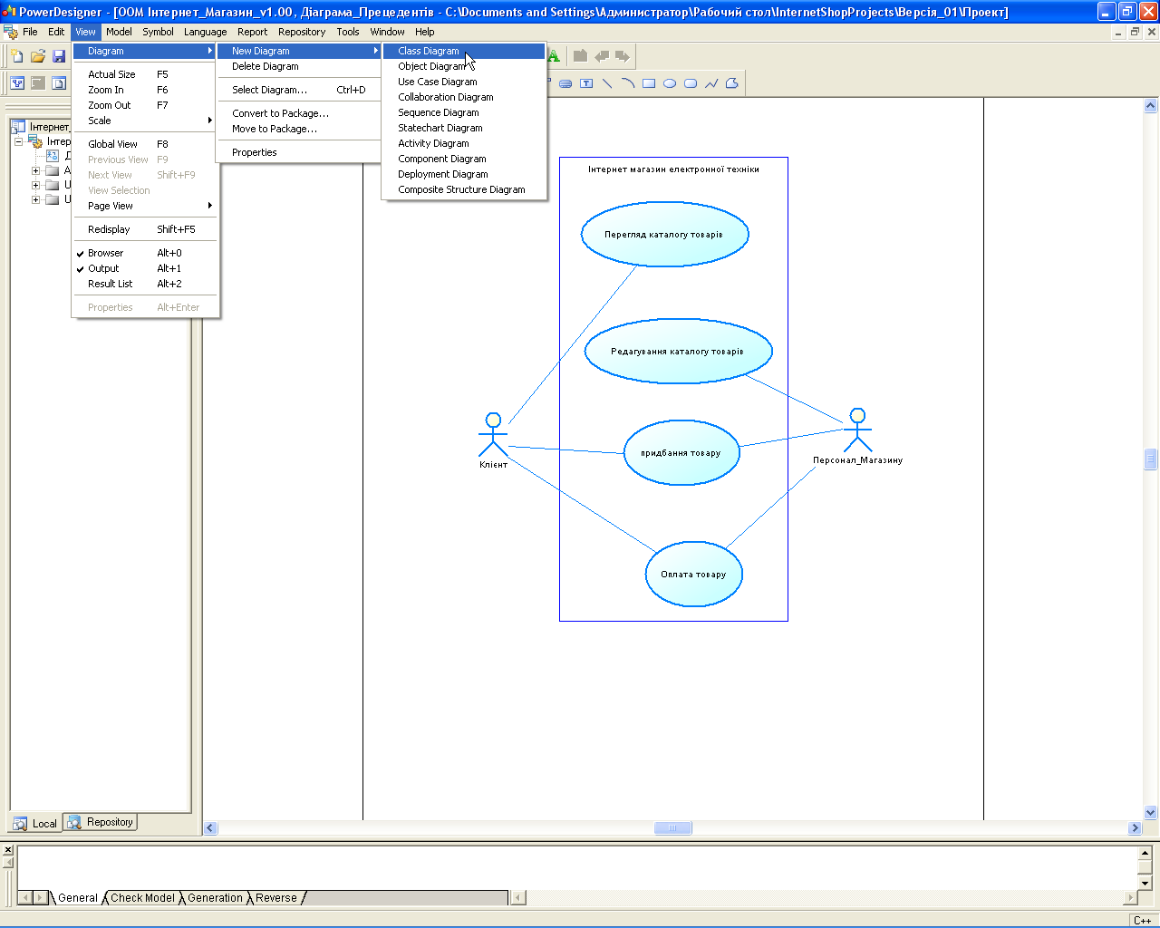
Проектування в середовищі Sybase Power Designer
View -> Diagram -> New Diagram -> Use Case Diagram,

Slide 37
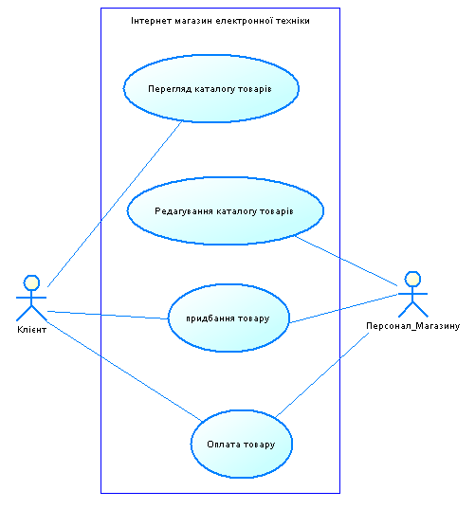
Приклад діаграми прецедентів. Версія 1
Контекст

Slide 38
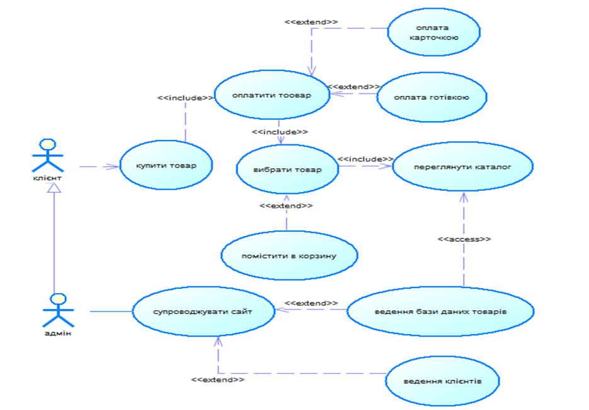
Приклад діаграми прецедентів. Версія 2

Slide 39
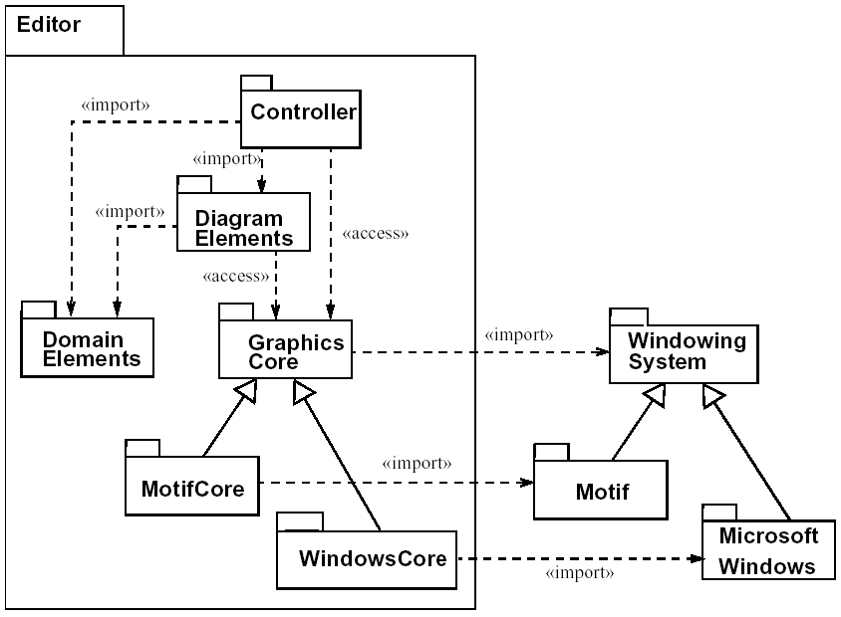
Приклад package diagram

Slide 40
Приклад class diagram
What errors do you find?

Slide 41
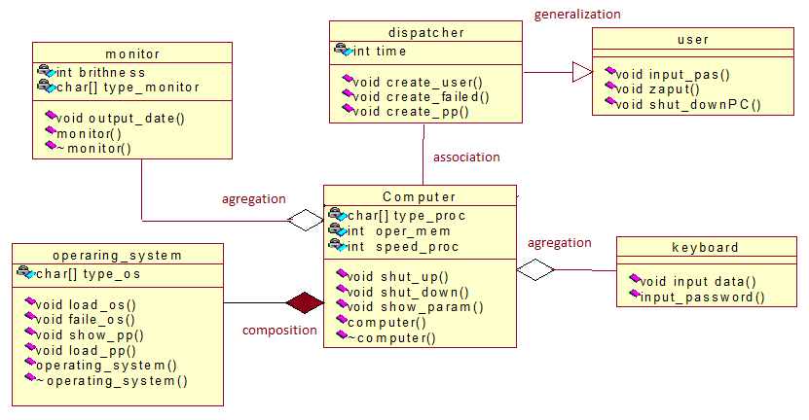
Приклад class diagram

Slide 42
Діаграма активностей (activity diagram)
Схему діяльності можна використовувати для опису процесів декількох типів, таких як:
Бізнес-процес або потік роботи, в яких беруть участь користувачі і система.
Кроки в варіанті використання.
Програмний протокол, тобто дозволена послідовність взаємодій між компонентами.
Програмний алгоритм.

Slide 43
Поради щодо побудови діаграм активностей
Процес побудови діаграми активностей можна описати у вигляді таких дій:
Складання переліку діяльностей в системі
Як вихідні дані для цієї операції добре підходить список прецедентів (або список операцій). Доповнюватися діаграмою активності може кожен сценарій використання. Можна також спробувати описати зв'язок між ними.
2. Ухвалення рішення про необхідність побудови діаграми діяльностей
3. Визначення залежностей між діяльностями
Для кожної активності потрібно знайти активності, що безпосередньо передують (і наступні за нею теж), тобто активності, без виконання яких потік управління не може перейти до даної діяльності.
4. Виділення паралельних потоків діяльностей
Виділіть активності, які мають спільних попередників.
5. Визначення умов переходів
Сформулюйте вирази, які можуть приймати тільки два значення - "істинно" або "хибно", відповідні альтернативним потокам управління.
6. Уточнення складних діяльностей

Slide 44
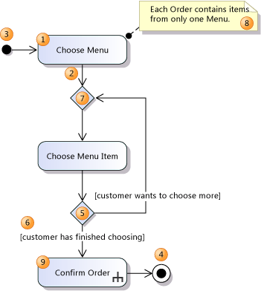
Прості потоки управління
Фігура | Елемент | Крок дії, в якому користувачі або програма виконують будь-яку задачу.
1 | Дія | Крок дії, в якому користувачі або програма виконують будь-яку задачу.
2 | Поток управління | З'єднувач, який показує потік управління між діями. Щоб інтерпретувати схему, уявіть, що токен переходить від одного виду діяльності до іншого.
3 | Початковий вузол | Вказує перший крок або кроки в дії. На початку дії токен переходить з початкового вузла.
4 | Кінцевий вузол | Закінчення дії. Після прибуття токена дія завершується..
5 | Вузол рішення | Умовна гілку в потоці. Має один вхід і два або більше виходів. Вхідний токен з'являється тільки в одному з виходів
6 | Сторожова умова | Умова, яке задає, чи може токен проходити уздовж з'єднувача. Найчастіше використовується на вихідних потоках вузла рішення.
7 | Вузол злиття | Потрібний для злиття потоків, розділених вузлом решенія. Має два або більше входів і один вихід. Токен на будь-якому вході з'являється на виході.
8 | Коментар | Надає додаткову інформацію про елементи, з якими пов'язаний.
9 | Дія виклику поведінки | Дія, яке визначається більш детально на іншій схемі діяльності..

Slide 45
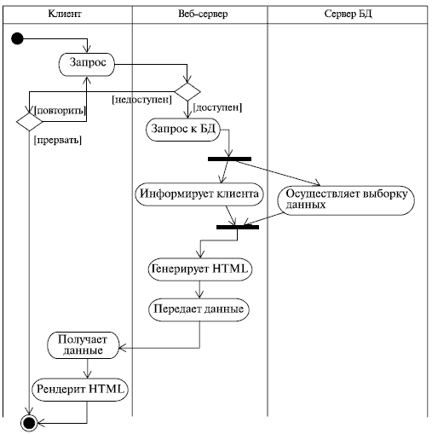
Діаграма активностей (activity diagram)

Slide 46
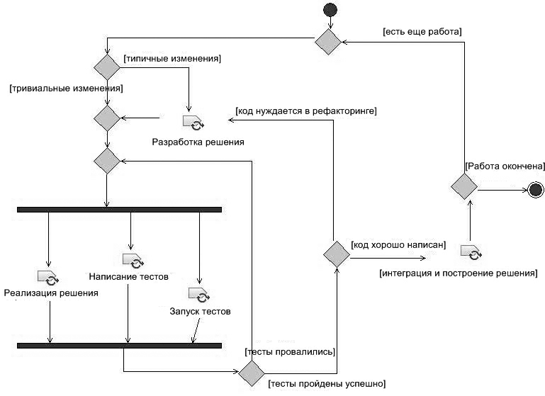
Діаграма активностей (activity diagram)

Slide 47
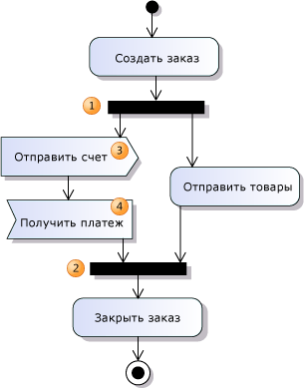
Паралельні потоки на діаграмі діяльності
Фігура | Елемент | Крок дії, в якому користувачі або програма виконують будь-яку задачу.
1 | Вузол розгалуження | Розділяє єдиний потік на паралельні потоки. Кожен вхідний токен створює токен на кожному вихідному соединителе.
2 | Приєднаний вузол | Об'єднує паралельні потоки в один потік. Якщо кожен вхідний потік очікує токен, створюється токен на виході.
3 | Дія відправки сигналу | Дія, яка відправляє повідомлення або сигнал іншої дії або паралельного потоку тої самої дії. Тип і вміст повідомлення видно з назви дії або задаються в додаткових коментарях.
4 | Прийняти дію події. | Дія, яка очікує повідомлення або сигнал, щоб продовжитися. Тип повідомлення, яке може бути отримано дією, видно з назви або задається в додаткових коментарях.

Slide 48
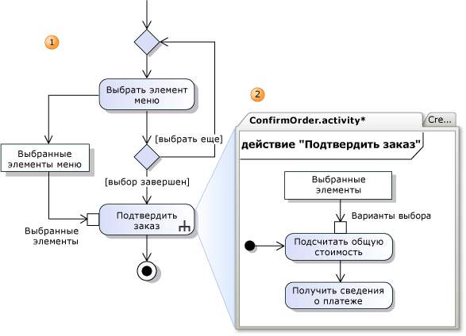
Опис потоку даних, що входять і виходять з вкладених активностей

Slide 49
Діаграма послідовностей
Схема послідовностей показує взаємодію, яка представляє послідовність повідомлень між екземплярами класів, компонентів, підсистем або суб'єктів.
Схеми послідовностей можна використовувати в різних цілях і на різних рівнях деталізації програми:
Якщо є схема варіантів використання, яка узагальнює відомості про користувачів системи та їх мету, можна створити схеми послідовностей, щоб описати, як основні компоненти системи взаємодіють для досягнення мети будь-якого виду використання.
Якщо визначені повідомлення, що надходять в інтерфейс компонента, можна створити схеми послідовностей, щоб описати, як внутрішні частини компонента взаємодіють для досягнення результату, необхідного для кожного вхідного повідомлення
Можна легко побачити, як завдання розподіляються між компонентами.
Можна визначити шаблони взаємодії, що утрудняють оновлення програми.

Slide 50
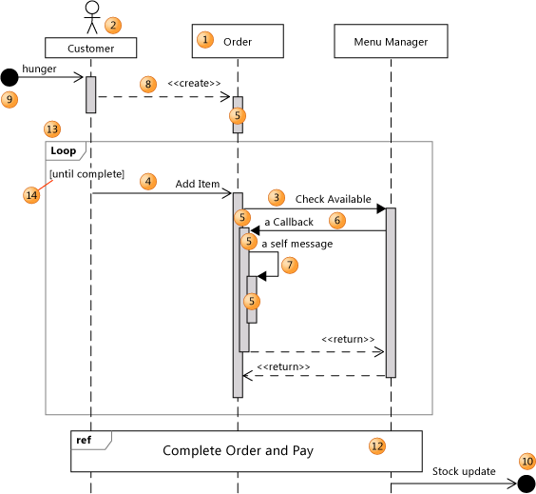
Діаграма послідовностей
Розшифровка номерів на наступних слайдах

Slide 51
Діаграма послідовностей
Фігура | Елемент | Опис
1 | Лінія життя | Вертикальна лінія, яка представляє послідовність подій, що відбуваються в учаснику під час взаємодії, коли час спрямований вниз по цій лінії. Цей учасник може бути екземпляром класу, компонента або суб'єкта.
2 | Actor | Учасник, що є зовнішнім по відношенню до системи, що розробляється. Можна зробити так, щоб символ суб'єкта відображувався у верхній частині лінії життя, задавши її властивість Суб'єкт.
3 | Синхронне повідомлення | Відправник чекає відповіді на синхронне повідомлення перед тим, як продовжити роботу. На схемі показаний і виклик, і повернення. Синхронні повідомлення використовуються для представлення звичайних викликів функцій усередині програми, а також інших видів повідомлень, які застосовуються аналогічним чином.
4 | Асинхронне повідомлення | Повідомлення, що не вимагає відповіді перед продовженням роботи відправника. Асинхронне повідомлення показує тільки виклик від відправника. Використовується для представлення взаємодії між окремими потоками або створення нового потоку.
5 | Входження виконання | Вертикальний затінений прямокутник, який з'являється на лінії життя учасника і представляє період, коли учасник виконує операцію. Виконання починається, коли учасник отримує повідомлення. Якщо повідомлення, що ініціює, було синхронним, виконання закінчується стрілкою повернення до відправника.

Slide 52
Діаграма послідовностей
Фігура | Елемент | Описання
6 | Повідомлення зворотного виклику | Повідомлення, що повертається назад учасникові, який чекає повернення з попереднього виклику. Результуюче входження виконання відображується поверх існуючого.
7 | Повідомлення самому собі | Повідомлення від учасника самому собі. Результуюче входження виконання відображується поверх відправляючого виконання.
8 | Повідомлення про створення | Повідомлення, що створює учасника. Якщо учасник отримує повідомлення про створення, він має бути першим, хто його отримує.
9 | Знайдене повідомлення | Асинхронне повідомлення від невідомого або не вказаного учасника.
10 | Загублене повідомлення | Асинхронне повідомлення невідомого або не вказаного учасника.
11 | Коментар | Коментар можна приєднати до будь-якої точки лінії життя.

Slide 53
Діаграма послідовностей
Фігура | Елемент | Опис
12 | Використання взаємодії | Укладає в себе послідовність повідомлень, які визначені на іншій схемі. Щоб створити використання взаємодії, клацніть інструмент і виконаєте перетягання поверх ліній життя, які треба включити в нього.
13 | Об'єднаний фрагмент | Колекція фрагментів. Кожен фрагмент може включати одне або декілька повідомлень. Існує декілька видів об'єднаних фрагментів. Детальніше за см в розділі Опис потоку управління з використанням фрагментів на схемах послідовностей UML. Щоб створити фрагмент, клацніть повідомлення правою кнопкою миші, наведіть покажчик на пункт Розмістити у фрагменті, після чого виберіть тип фрагмента.
14 | Умова фрагмента | Може використовуватися для установки умови, залежної від того, чи буде знайдений фрагмент. Щоб задати умову, виберіть фрагмент, виберіть умову і введіть значення.
X | Подія знищення | Представляє точку, в якій об'єкт видалений або не доступніший. Відображується в нижній частині кожної лінії життя.

Slide 54
Діаграма станів та переходів. Терміни й поняття
Автомат (State machine) описує поводження в термінах послідовності станів, через які проходить об'єкт протягом свого життєвого циклу, відповідаючи на різні події, а також його реакцій на ці події.
Стан (State) – це ситуація в житті об'єкта, протягом якої він задовольняє деякій умові, виконує певну діяльність або очікує якоїсь події.
Подія (Event) – це специфікація істотного факту, що має місце в просторі й у часі. У контексті автоматів подія – це якийсь стимул, що ініціює перехід з одного стану в інше.
Перехід (Transition) – це відношення між двома станами. Перехід показує, що об'єкт, який перебуває в першому стані, повинен виконати певні дії й перейти в другий стан, як тільки відбудеться зазначена подія й будуть задоволені певні умови.
Діяльність (Activity) – це неатомарне обчислення усередині автомата, що протікає в часі.
Дія (Action) – це атомарне обчислення, що приводить до зміни стану моделі або поверненню значення.

Slide 55
Statechart diagram (Діаграма станів та переходів)
Перехід визначається п'ятьма елементами:
вихідний стан – стан, з якого відбувається перехід.;
подія-тригер – це подія, при одержанні якої може спрацювати перехід при виконанні сторожової умови;
сторожова умова – булівський вираз, що обчислюється при одержанні події-тригера.
дія – атомарне обчислення, що може безпосередньо впливати на об'єкт, що перебуває в області видимості;
цільовий стан – стан, що стає активним після завершення переходу.
Перехід називається тригерним, якщо його специфікує тригер-подія, пов'язана із зовнішніми умовами стосовно розглянутого стану. У цьому випадку поруч зі стрілкою тригерного переходу обов'язково вказується ім'я події. Найчастіше задають імена функцій, що викликаються об'єктами системи.
Перехід називається нетригерним, якщо він відбувається по завершенні виконання діяльності в даному стані. Для них поруч зі стрілкою переходу не вказується жодного імені події, а у вихідному стані повинна бути описана внутрішня діяльність, по закінченні якої відбудеться той або інший нетригерний перехід.

Slide 56
Графічні позначення на statechart diagram
Назва стану
Стан об’єкта
Внутрішні дії в даному стані
Відміна
транзакції
Перехід нетригірний
Перевірка
пін коду
Повернення
карточки
[Код вірний]
Очікування
вибору команди
Перехід тригірний
із сторожовою
умовою
Перевірка
пін коду
Завершення
роботи
[Код невірний]

Slide 57
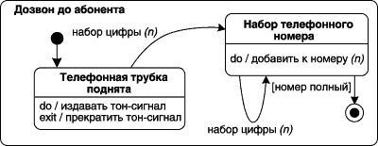
Графічні позначення на statechart diagram
Приклад складеного стану із двома вкладеними послідовними підстанами, циклом, сторожовою умовою, виразом дії

Slide 58
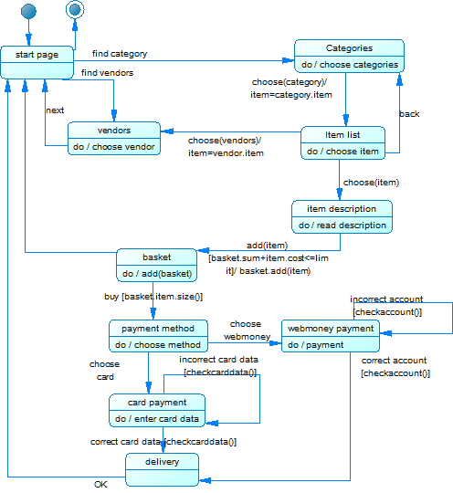
StateChart diagram для Інтернет магазину

Slide 59
Communication diagram
На діаграмі кооперації розміщаються:
  об'єкти (екземпляри класів),
  зв'язки між ними (екземпляри асоціацій)
  повідомлення.
Зв'язки доповнюються стрілками повідомлень, при цьому показуються тільки ті об'єкти, які беруть участь у реалізації кооперації.
Структурні відносини між об'єктами показують у вигляді різних сполучних ліній.
Зв'язки можуть доповнюватися іменами ролей, які грають об'єкти в даному взаємозв'язку.
Динамічні взаємозв'язки показують потоки повідомлень у формі стрілок із вказівкою напрямку поруч зі сполучними лініями між об'єктами, при цьому задаються імена повідомлень й їхні порядкові номери в загальній послідовності повідомлень

Slide 60

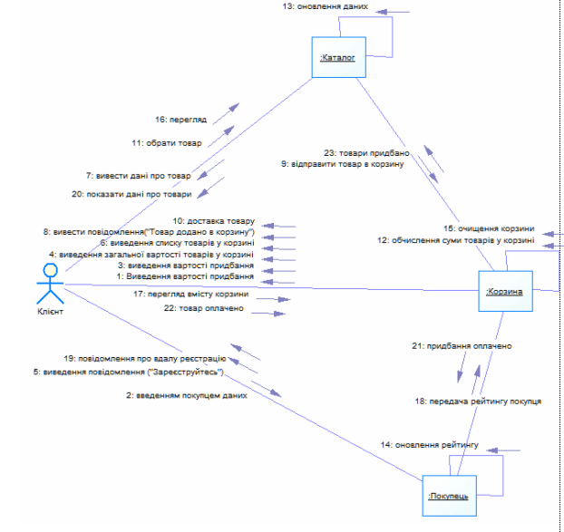
Приклад Communication diagram
Діаграма кооперації

Slide 61
Deployment diagram
У контексті уніфікованої мови моделювання (UML) діаграма розгортання підпадає під сімейство структурних діаграм, оскільки вона описує аспект самої системи.
У цьому випадку схема розгортання описує фізичне розгортання інформації, що генерується програмним забезпеченням на апаратних компонентах.
Діаграми розгортання складаються з декількох фігур UML.
Тривимірні коробки, відомі як вузли, являють собою основні програмні або апаратні елементи, або вузли, в системі.
Лінії від вузла до вузла вказують на відносини, а менші фігури, що містяться в полях, являють собою артефакти програмного забезпечення, які розгортаються.
Діаграми розгортання застосовуються для зображення елементів програмного забезпечення, що розгортаються, на певних елементах апаратного забезпечення.
Для ілюстрації процесу виконання ПЗ на апаратних засобах.
Для зображення топології апаратної системи.

Slide 62
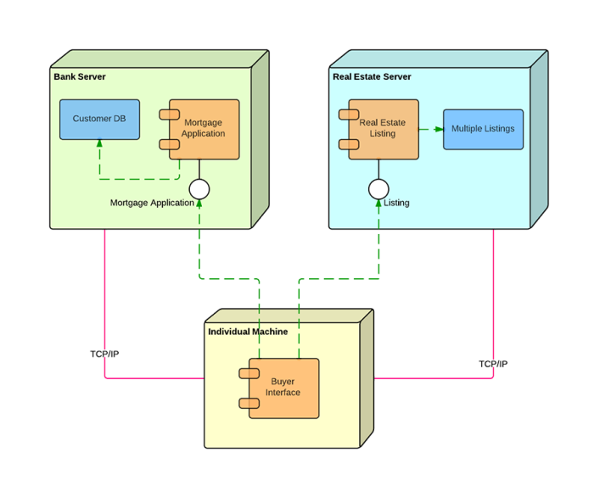
Deployment diagram

Slide 63
Елементи Deployment diagram
Артефакт: Продукт, розроблений програмним забезпеченням, символізується прямокутником з ім'ям і словом "артефакт", укладеним подвійними стрілками.
Асоціація: Лінія, яка вказує повідомлення або інший тип зв'язку між вузлами.
Компонент: прямокутник з двома вкладками, що вказує на елемент програмного забезпечення.
Залежність: пунктирна лінія, що закінчується стрілкою, яка вказує, що один вузол або компонент залежить від іншого.
Інтерфейс: коло, що вказує на договірні відносини. Ті об'єкти, які реалізують інтерфейс, повинні виконати певні зобов'язання.
Вузол: апаратний або програмний об'єкт, показаний тривимірним вікном.
Вузол як контейнер: Вузол, що містить інший вузол всередині нього - наприклад, у прикладі нижче, де вузли містять компоненти.
Стереотип: Пристрій, що міститься всередині вузла, представлений у верхній частині вузла, з ім'ям у дужках подвійними стрілками.

Slide 64
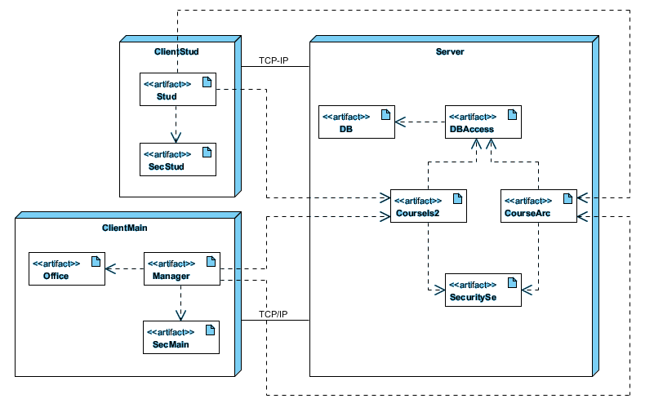
TCP/IP Client / Server Example

Slide 65
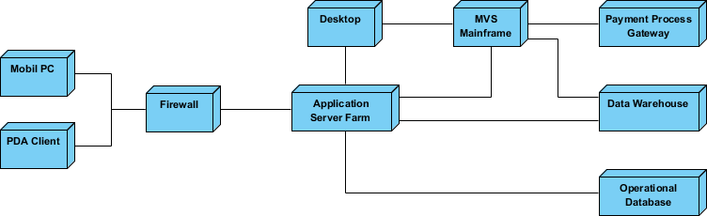
Deployment Diagram Example - Corporate Distributed System

Slide 66
Component diagram
Мета компонентної діаграми - показати взаємозв'язок між різними компонентами системи. Термін "компонент" відноситься до модуля класів, які представляють незалежні системи або підсистеми з можливістю взаємодії з рештою системи.
IBM розробила методологію розробки ПЗ, яка називається Component Business Model IBM
Найчастіше, у підході до програмування, компонентна діаграма дозволяє розробнику групувати класи на основі спільної мети, так що розробник та інші користувачі можуть дивитися на проект розробки програмного забезпечення на високому рівні

Slide 67

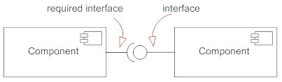
Елементи Component diagram
Компонент. Сутність, необхідна для виконання функції стереотипу. Компонент забезпечує і споживає поведінку через інтерфейси, а також через інші компоненти. Реалізація компоненти здійснюється через клас.
2. Інтерфейс. Інтерфейс описує групу операцій, що використовуються (необхідні) або створюються (надаються) компонентами.
Вузол. Представляє апаратні або програмні об'єкти, які мають більш високий рівень, ніж компоненти.

Slide 68
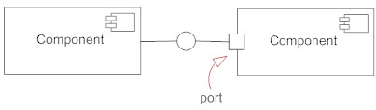
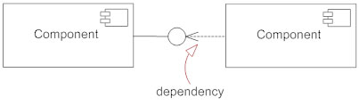
Елементи Component diagram
Порт. Визначає окрему точку взаємодії між компонентом і середовищем. Порти символізуються невеликим квадратом.
Пакет. Групує разом декілька елементів системи і представляє файлові папки.
Примітка. Дозволяє розробникам прикріпити мета-аналіз до діаграми компонентів.
Залежність. Показує, що одна частина системи залежить від іншої. Залежність представлена ​​пунктирними лініями, що зв'язують один компонент (або елемент) з іншим.

Slide 69
Базові складові компонентного програмування
Програмний компонент
Компонентна програма
Компонентна модель
Компонентна конфігурація
Компонентне середовище

Slide 70
Програмний компонент
1. Програмний компонент або просто компонент - це незалежний від мови програмування, самостійно реалізований програмний об'єкт, який:
  забезпечує виконання певної множини програмних сервісів,
  поданий як взаємозамінний контейнер,
  доступ до компонента можливий тільки за допомогою інтерфейсів,
  інтерфейси описують функціональні можливості компонента і порядок звернення до його операцій, не мати реалізацію
2. Компонент є неділимою і інкапсульованою суттю, що задовольняє певним функціональним вимогам, а також вимогам архітектури, структури і організації взаємодії в компонентній програмі:
  сукупність вимог до конкретного компонента визначає класи компонентів,
  будь-які представники цих класів забезпечують побудову компонентної програми за умови, що для цього над ними виконуються допустимі операції.

Slide 71
Компонентна програма
Компонентна програма - сукупність компонентів (представників з відповідних класів еквівалентності), необхідних для забезпечення функціональних і інших вимог, яка побудована і функціонує відповідно до певних правил створення компонентних конфігурацій і компонентної взаємодії.
Ці правила складають основу компонентної моделі

Slide 72
Компонентна модель
Компонентна модель - це сукупність архітектурних, структурних і поведінкових вимог до компонентів, а також правила взаємодії і побудови компонентних конфігурацій.
Різновиди компонентних моделей
    JavaBeans, EJB,
    CORBA,
    ActiveX,
    VBA,
    COM, DCOM, .Net,
    Web-служби (web services).
    …..
Компонентна модель є основою побудови компонентних конфігурацій.

Slide 73
Компонентна конфігурація
Компонентна конфігурація - це архітектурно впорядкована відносно певної компонентної моделі сукупність компонентів, що побудована і взаємодіє згідно з вимогами і правилами цієї моделі.
2. Компонентна конфігурація визначається у рамках вимог до конкретної компонентної програми.
  Необхідно, щоб між компонентами існували взаємодії, а для цього вони повинні мати узгоджені інтерфейси, що виконується не для кожної пари компонентів.
  У свою чергу сукупність необхідних інтерфейсів повинна визначати функціональні властивості компонентної програми. Цим і обумовлюється відносність компонентної конфігурації.

Slide 74
Компонентне середовище
Компонентне середовище – розширення класичної моделі клієнт–сервер з урахуванням специфіки побудови і функціонування програмних компонентів, а також результатів практичних реалізацій і їхньої апробації.
Основа компонентного середовища – множина серверів компонентів (часто їх називають сервери застосувань – application servers).
Усередині сервера розгортаються компоненти-контейнери.
Для кожного сервера може існувати довільна кількість контейнерів.

Slide 75
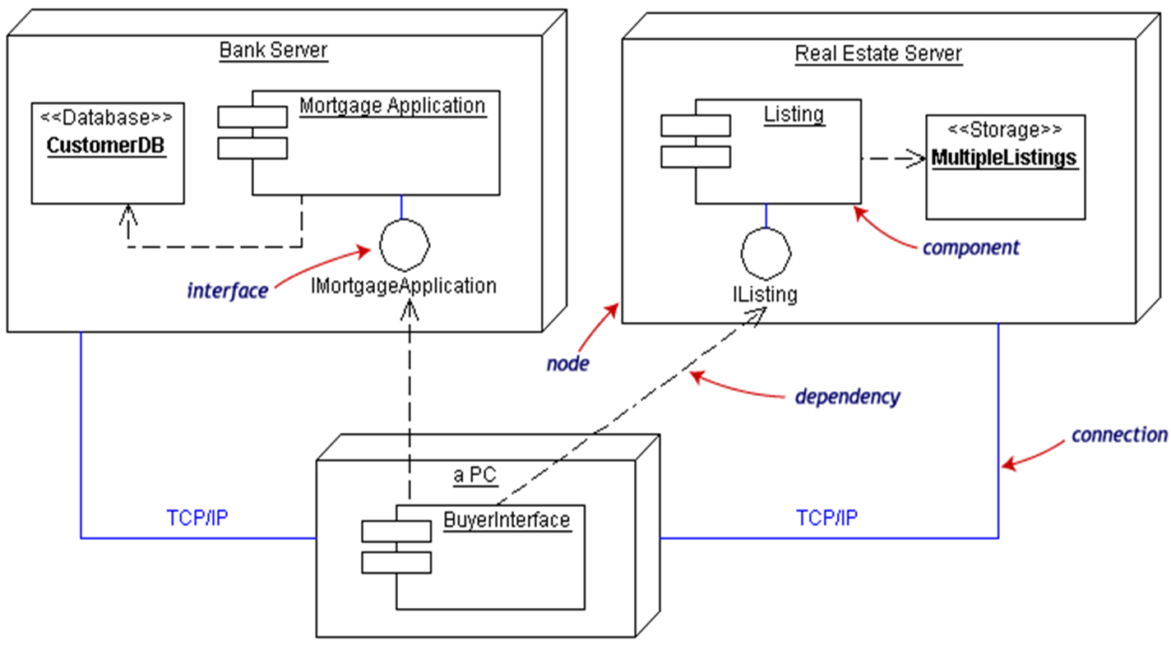
Component diagram Example

Slide 76
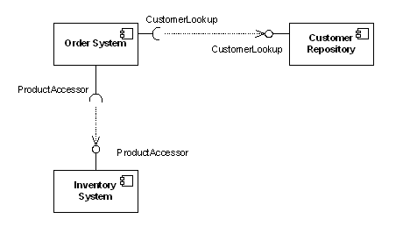
Component diagram Example

Slide 77
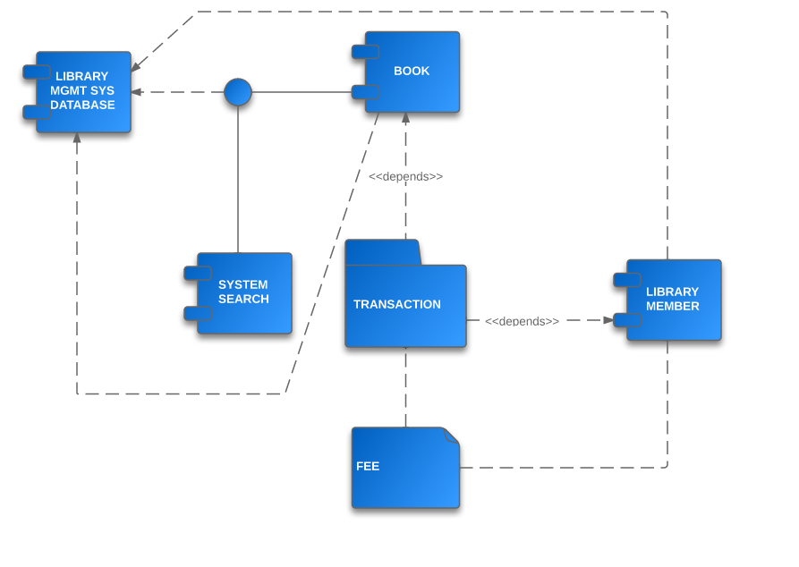
Component diagram Example

Slide 78
Генерація коду по діаграмі класів

Slide 79
Домашнє завдання
Розробити UML діаграми : class, activity, sequence, statechart, component, deployment:
для бізнес-процесів виконання лабораторних робіт з курсу «Архітектура ПЗ»
для бізнес-процесів Інтернет-магазину
для бізнес-процесів роботи менеджера з управління програмними проектами
для бізнес-процесів бронювання квитків (ж/д, авіа)
для бізнес-процесів контролю успішності студентів
для бізнес-процесів студентського кадрового агенства
для бізнес-процесів роботи старости групи
для бізнес-процесів обліку готової продукції на підприємстві
для бізнес-процесів роботи наукової бібліотеки
для бізнес-процесів обслуговування пацієнтів поліклініки
для бізнес-процесів туристичної агенції
для бізнес-процесів управління готелем
для бізнес-процесів роботи приймальної комісії
для бізнес-процесів вступу абітурієнтів у ЗВО
для бізнес-процесів роботи ріелтерської компанії
для бізнес-процесів роботи системного адміністратора комп’ютерної мережі
для бізнес-процесів scrum-майстра в процесі розробки ПЗ
для бізнес-процесів розробки веб-сайту
для бізнес-процесів розробки курсового проекту з технології програмування
для бізнес-процесів взаємодії ІТ-компанії та ЗВО
для бізнес-процесів участі в конкурсі на отримання гранту
для бізнес-процесів освітньо-виробничого ІТ кластеру

Slide 80
Корисні посилання
Раджу скористатись довідкою MSDN (стисло, коротко, доступно)
https://msdn.microsoft.com/en-us/library/dd409427.aspx Use case
https://msdn.microsoft.com/en-us/library/dd409389.aspx Sequence
https://msdn.microsoft.com/en-us/library/dd409437.aspx class
https://msdn.microsoft.com/en-us/library/dd409390.aspx component
https://msdn.microsoft.com/en-us/library/dd409360.aspx activity
https://halllowelt.wordpress.com/2010/03/25/automatically-generating-states-with-vs2010-uml-tools-and-t4/

Slide 81
Література
Дж. Рамбо, М. Блаха. UML 2.0. Объектно-ориентированное моделирование и разработка. 2-е изд. — СПб.: Питер, 2007. — 544 с
Йордон Э., Аргила К. Объектно-ориентированный анализ и проектирование систем. Издательство «Лори». 2007. – 284 с.
Г. Буч. Объектно-ориентированное проектирование с примерами на С++
https://www.lucidchart.com/pages/uml-deployment-diagram
https://www.smartdraw.com/component-diagram/

